Slide 1
2025.11.05
Heap Basics
가디언 시스템 보안 & 취약점 분석 세미나 4.2
임준서

Slide 2
Disclamer
Regarding source code.
glibc 2.27 기준 (ubuntu 18.04)
이후 2.35까지 다룰 예정
소스코드는 아래에서 확인할 수 있다.
https://elixir.bootlin.com/glibc/glibc-2.27/source/
https://elixir.bootlin.com/glibc/glibc-2.27/source/malloc/malloc.c
version이 높을수록 제약이 많아진다.

Slide 3
Disclamer
Useful Resources
How2Heap
Lazenca.net
github.com/shellphish/how2heap
www.lazenca.net/display/TEC/02.Heap+Exploitation

Slide 4
Disclamer
Important!
glibc 소스코드를 참조할 것
직접 코드를 읽으며 이해해야 한다

Slide 5
I
Basic Concepts
Glibc 2.27

Slide 6
Malloc
결국 syscall의 wrapper
malloc은 최종적으로 mmap, brk 실행
mmap = 큰 메모리 영역용, brk = 작은 메모리 영역용
너무 느리다
여러 cache 도입 → 속도 향상, 안정성
tcachebin, fastbin, unsortedbin, small/largebin
window에선 다른 syscall → 다른 동작
Memory MAP: 새로운 VMA(Virtual Memory Area) 생성. 4KB 단위
BReaK: 힙 영역에 남아있는 메모리 할당

Slide 7
Basic Heap
glibc
메모리 할당의 단위: Chunk
큰 Chunk를 잘라서 malloc으로 할당
정확한 정의는 곧 설명
Notes:
기본적으로 glibc는 first-fit 알고리즘을 사용

Slide 8
Basic Heap
glibc
0x10 정렬
청크의 마지막 주소는 0으로 끝나야한다.
First-Fit Algorithm
TMI: geeks for geeks / operating system
LIFO 구조
www.geeksforgeeks.org/operating-systems/first-fit-allocation-in-operating-systems/
Notes:
기본적으로 glibc는 first-fit 알고리즘을 사용

Slide 9
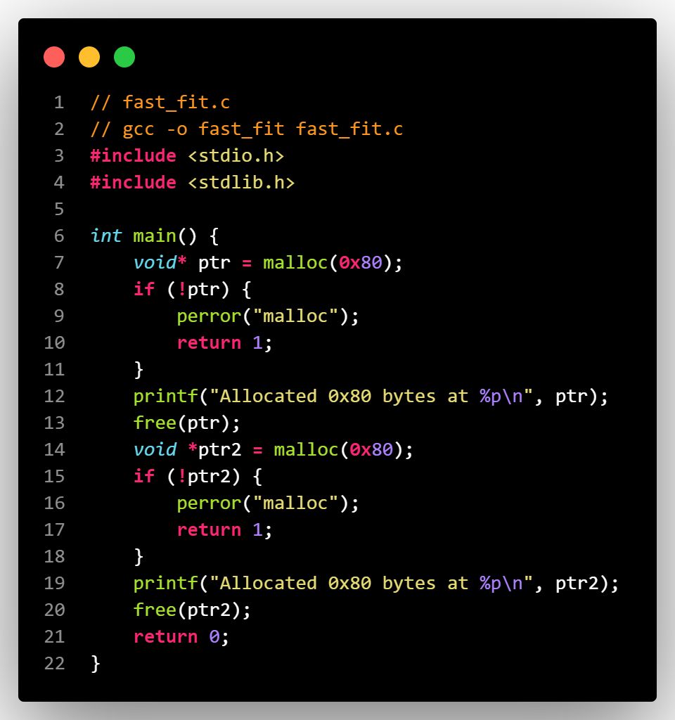
Basic Heap
glibc

Slide 10
Basic Heap
glibc
Allocated 0x80 bytes at 0x55e46aff42a0
Allocated 0x80 bytes at 0x55e46aff42a0
보통 0x55… 꼴

Slide 11
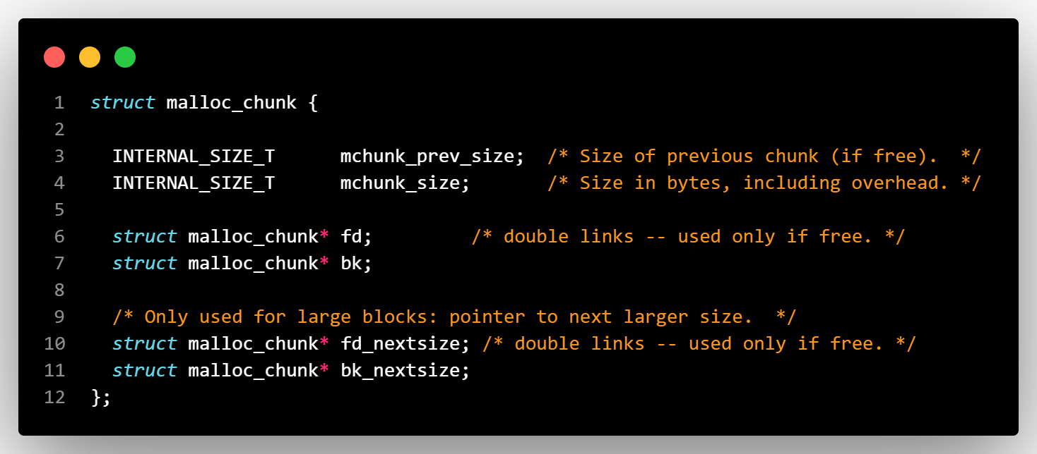
Chunk
glibc 2.27

Slide 12
Chunk
glibc 2.27
0x00 | mchunk_prev_size | mchunk_size
0x10 | fd | bk
0x20 | fd_nextsize | bk_nextsize
metadata 외 부분은 free 되었을 때만 존재
위 도식은 free된 청크를 나타냄
어느 bin에 위치하냐에 따라 각 항목의 쓰임 상이

Slide 13
Caching
Heap
매번 syscall로 메모리 할당은 무거움
tcachebin
tcachebin > fastbin > small/largebin > unsortedbin 순으로 찾는다.
Thread CACHE

Slide 14
II
Tcachebins
Glibc 2.27

Slide 15
Tcachebin
Thread CACHE, heap
크기별로 저장
Single-linked list 기반
Default 크기는 7
Fastbin으로 넘어가기 위해선 7개의 entries를 채우면 된다.
malloc.c L318: #define TCACHE_FILL_COUNT 7
2.27는 tacahe에 대한 보안이 매우 약하다.
Notes:
Note: glibc는 malloc 초반에 tcachebin을 담을 공간을 할당한다.
0x290크기

Slide 16
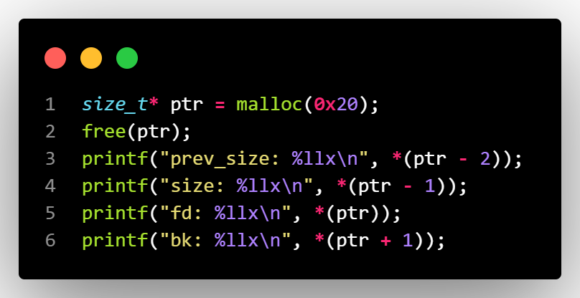
Chunk
glibc 2.27 - tcachebin
prev_size: 0x0
size: 0x31
fd: 0x0
bk: 0x8047730b86034d65
Size가 0x30이 아닌 이유는 flag 비트 때문
여기서 bk는 garbage 값이다.
Notes:
tcache설명 간단하게만. 나중에 더 얘기

Slide 17
Chunk
glibc 2.27 - tcachebin
prev_size: 0x0
size: 0x31
fd: 0x0
bk: 0x8047730b86034d65
tcache에서는 fd를
next entry를 저장하는데 사용
Size가 0x30이 아닌 이유는 flag 비트 때문
여기서 bk는 garbage 값이다.
Notes:
tcache설명 간단하게만. 나중에 더 얘기

Slide 18
Tcachebin
Free
0xA0 | user_data
0x90
0x80 | mchunk_prev_size | 0x30
0x70 | user_data
0x60 | mchunk_prev_size | 0x20
0x50 | user_data
0x40
0x30 | mchunk_prev_size | 0x30
tcachebin
0x20 | 0x0
0x30 | 0x0
… | …
0x20 | user_data
0x10
0x00 | mchunk_prev_size | 0x30
heap_base
편의상 size는 flag 없이 표기함

Slide 19
Tcachebin
Free
0xA0 | user_data
0x90
0x80 | mchunk_prev_size | 0x30
free(p1);
0x70 | user_data
0x60 | mchunk_prev_size | 0x20
0x50 | user_data
0x40
0x30 | mchunk_prev_size | 0x30
tcachebin
0x20 | 0x0
0x30 | heap_base+0x10
… | …
0x20
0x10 | 0x0 | -
0x00 | mchunk_prev_size | 0x31
heap_base

Slide 20
Tcachebin
Free
0xA0 | user_data
0x90
0x80 | mchunk_prev_size | 0x30
free(p1);
free(p2);
0x70 | user_data
0x60 | mchunk_prev_size | 0x20
0x50
0x40 | heap_base+0x10 | -
0x30 | mchunk_prev_size | 0x30
tcachebin
0x20 | 0x0
0x30 | heap_base+0x40
… | …
0x20
0x10 | 0x0 | -
0x00 | mchunk_prev_size | 0x31
heap_base

Slide 21
Tcachebin
Free
0xA0 | user_data
0x90
0x80 | mchunk_prev_size | 0x30
free(p1);
free(p2);
free(p3);
0x70 | 0x0
0x60 | mchunk_prev_size | 0x20
0x50
0x40 | heap_base+0x10 | -
0x30 | mchunk_prev_size | 0x30
tcachebin
0x20 | heap_base+0x70
0x30 | heap_base+0x10
… | …
0x20
0x10 | 0x0 | -
0x00 | mchunk_prev_size | 0x31
heap_base

Slide 22
Tcachebin
Free
0xA0
0x90 | heap_base+0x40 | -
0x80 | mchunk_prev_size | 0x30
free(p1);
free(p2);
free(p3);
free(p4);
0x70 | 0x0 | -
0x60 | mchunk_prev_size | 0x20
0x50
0x40 | heap_base+0x10 | -
0x30 | mchunk_prev_size | 0x30
tcachebin
0x20 | heap_base+0x70
0x30 | heap_base+0x90
… | …
0x20
0x10 | 0x0 | -
0x00 | mchunk_prev_size | 0x31
heap_base

Slide 23
Tcachebin
Reallocation
Free한 후 동일한 크기 할당
tcachebin을 찾는다
size를 tcachebin idx로 변환

Slide 24
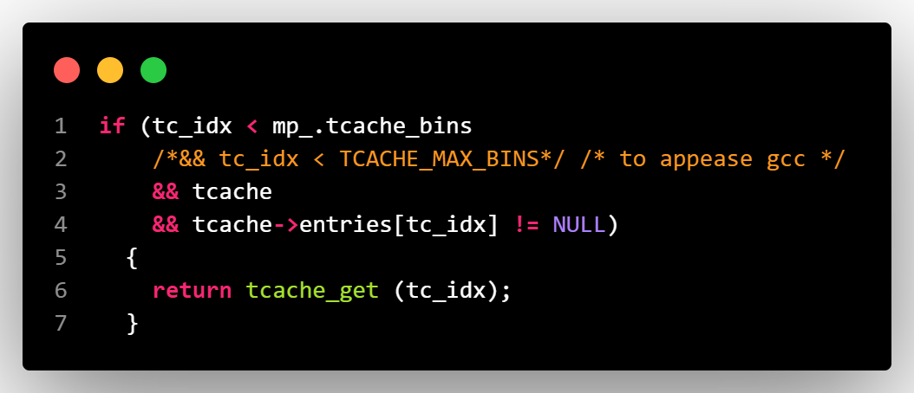
Tcachebin
Reallocation
Tcachebin의 존재와 해당 엔트리의 존재만 확인
libc 2.35부터는 entry 개수도 확인

Slide 25
Tcachebin
libc 2.35부터는 entry 개수도 확인
Malloc
0xA0
0x90 | heap_base+0x40 | -
0x80 | mchunk_prev_size | 0x30
0x70 | 0x0 | -
0x60 | mchunk_prev_size | 0x20
0x50
0x40 | heap_base+0x10 | -
0x30 | mchunk_prev_size | 0x30
tcachebin
0x20 | heap_base+0x70
0x30 | heap_base+0x90
… | …
0x20
0x10 | 0x0 | -
0x00 | mchunk_prev_size | 0x31
heap_base

Slide 26
Tcachebin
heap_base+0x40은 여전히 남아있다.
Malloc
0xA0
0x90 | heap_base+0x40 | -
0x80 | mchunk_prev_size | 0x30
malloc(0x30);
→ heap_base+0x90
0x70 | 0x0 | -
0x60 | mchunk_prev_size | 0x20
0x50
0x40 | heap_base+0x10 | -
0x30 | mchunk_prev_size | 0x30
tcachebin
0x20 | heap_base+0x70
0x30 | heap_base+0x40
… | …
0x20
0x10 | 0x0 | -
0x00 | mchunk_prev_size | 0x31
heap_base

Slide 27
III
Tcache posioning
Glibc 2.27

Slide 28
Tcache poisoning
concept
Tcachebin은 성능이 우선인 bin
보안 관련 체크가 적다

Slide 29
Tcache poisoning
concept
그러려면 2개의 Concept을 숙지해야 함!
Use After Free
Double Free

Slide 30
Use After Free
concept
Free 한 pointer을 재사용하는 것
당연히 의도하지 않은 상황
어떤 일이 벌어질까?

Slide 31
Tcachebin
원래의 heap bin 구조
0xA0
0x90 | heap_base+0x40 | -
0x80 | mchunk_prev_size | 0x30
UAF!
0x70 | 0x0 | -
0x60 | mchunk_prev_size | 0x20
0x50
0x40 | heap_base+0x10 | -
0x30 | mchunk_prev_size | 0x30
tcachebin
0x20 | heap_base+0x70
0x30 | heap_base+0x90
… | …
0x20
0x10 | 0x0 | -
0x00 | mchunk_prev_size | 0x31
heap_base

Slide 32
Tcachebin
원래의 heap bin 구조
이후 malloc을 하면
0xA0
0x90 | heap_base+0x40 | -
0x80 | mchunk_prev_size | 0x30
User allocated
UAF!
0x70 | 0x0 | -
0x60 | mchunk_prev_size | 0x20
0x50
0x40 | heap_base+0x10 | -
0x30 | mchunk_prev_size | 0x30
tcachebin
0x20 | heap_base+0x70
0x30 | heap_base+0x90
… | …
0x20
0x10 | 0x0 | -
0x00 | mchunk_prev_size | 0x31
heap_base

Slide 33
?? | ?? | ??
?? | ?? | ??
Tcachebin
원래의 heap bin 구조
이후 malloc을 하면
bin이 corrupted 되어 있다
0xA0
0x90 | heap_base+0x40 | -
0x80 | mchunk_prev_size | 0x30
User allocated
0x70 | 0x0 | -
0x60 | mchunk_prev_size | 0x20
0x50
0x40 | heap_base+0x10 | -
0x30 | mchunk_prev_size | 0x30
tcachebin
0x20 | heap_base+0x70
0x30 | heap_base+0x90
… | …
UAF!
0x20
0x10 | 0x0 | -
0x00 | mchunk_prev_size | 0x31
heap_base

Slide 34
User allocated
?? | ?? | ??
?? | ?? | ??
Tcachebin
한번 더 free?
해당 청크를 반환하며,
파란 부분이 다음 next가 됨
0xA0
0x90 | heap_base+0x40 | -
0x80 | mchunk_prev_size | 0x30
User allocated
0x70 | 0x0 | -
0x60 | mchunk_prev_size | 0x20
0x50
0x40 | heap_base+0x10 | -
0x30 | mchunk_prev_size | 0x30
tcachebin
0x20 | heap_base+0x70
0x30 | heap_base+0x90
… | …
UAF!
???
0x20
0x10 | 0x0 | -
0x00 | mchunk_prev_size | 0x31
heap_base

Slide 35
Double Free
concept
UAF와 비슷한 상황을 연출

Slide 36
Tcachebin
아직 free전
0xA0 | - | -
0x90 | - | -
0x80 | mchunk_prev_size | 0x30
0x70 | - | -
0x60 | mchunk_prev_size | 0x20
0x50 | - | -
0x40 | - | -
0x30 | mchunk_prev_size | 0x30
tcachebin
0x20 | -
0x30 | -
… | …
0x20 | - | -
0x10 | - | -
0x00 | mchunk_prev_size | 0x31
heap_base

Slide 37
Tcachebin
아직 free전 그렇다면
double free를 봅시다
0xA0 | - | -
0x90 | - | -
0x80 | mchunk_prev_size | 0x30
0x70 | - | -
0x60 | mchunk_prev_size | 0x20
0x50 | - | -
0x40 | - | -
0x30 | mchunk_prev_size | 0x30
tcachebin
0x20 | -
0x30 | -
… | …
heap_base+0x10
0x20 | - | -
0x10 | - | -
0x00 | mchunk_prev_size | 0x31
FREED CHUNK
Next = 0x0
heap_base

Slide 38
Tcachebin
아직 free전 그렇다면
double free를 봅시다
0xA0 | - | -
0x90 | - | -
0x80 | mchunk_prev_size | 0x30
0x70 | - | -
0x60 | mchunk_prev_size | 0x20
0x50 | - | -
0x40 | - | -
0x30 | mchunk_prev_size | 0x30
tcachebin
0x20 | -
0x30 | -
… | …
heap_base+0x10
heap_base+0x10
0x20 | - | -
0x10 | - | -
0x00 | mchunk_prev_size | 0x31
FREED CHUNK
Next = 0x0
FREED CHUNK
Next = heap_base+0x10
heap_base

Slide 39
Tcachebin
여기서 malloc을 하면
free면서 allocated인 상태
0xA0 | - | -
0x90 | - | -
0x80 | mchunk_prev_size | 0x30
결국 UAF처럼 임의 청크를
할당할 수 있다!
0x70 | - | -
0x60 | mchunk_prev_size | 0x20
0x50 | - | -
0x40 | - | -
0x30 | mchunk_prev_size | 0x30
tcachebin
0x20 | -
0x30 | -
… | …
heap_base+0x10
heap_base+0x10
heap_base+0x10
FREED CHUNK
FREED CHUNK
Next = heap_base+0x10
0x20 | - | -
0x10 | - | -
0x00 | mchunk_prev_size | 0x31
FREED CHUNK | Allocated
Next = heap_base+0x10
FREED CHUNK
heap_base

Slide 40
Tcache poisoning
concept
"힙 조작" 한다는 것은…
AAW / AAR 이 결국 목표
UAF / Double Free 가 전제됨
Notes:
이처럼 malloc / free를 조작해서 원하는 청크를 얻는 것을 의미합니다

Slide 41
Tcache poisoning
concept
UAF, Double Free등으로 next ptr 조작
glibc 2.27은 tcache가 처음으로 도입된 버전
관련 보안 완화 조치가 없다.
앞서 배운 UAF, Double free에 취약
glibc 2.35+ 에서 tcache 또한 추후에 다룰 예정

Slide 42
실습 [heap helper v2.27]
free hook이 아직 삭제되기 전입니다 :)

Slide 43
2025.11.05
Q&A
질문이 있다면 하십시오
임준서

Slide 44
2.5cm-3.5cm 떨어진 제목 36px
제목 하단의 부제목 18px
3.5cm 떨어진 내용 1 32px
Git init
Git status
Git add text.txt
Git add .
Git commit
Ctrl+C
Git commit -m “genesis”
Git log
Git log --oneline
Git add .
Git reset .
Git commit -m “add README”
Git log --oneline -n 3
Git commit –a –m “hello”
1cm-1cm 떨어진 주석 12px
1cm-1cm 떨어진 주석 12px

Slide 45
UML
UML
UML
Some function call
Another function call
Utility function
Some data path
Some unimportant function
retq

